Slide 1
گروه چهار (مبحث الکتریسیته ساکن)
پژوهشگران : ارشیا راسفجانی و امیرحسام سلیمان پور
تهیه کننده : امیرحسین یوسفی
ارائه دهندگان : امیرحسین یوسفی و امیرحسام سلیمان پور

Slide 2
مباحث درس
1. القا
2. القا از طریق دو جسم
3. القا از طریق زمین
4. قطبش

Slide 3
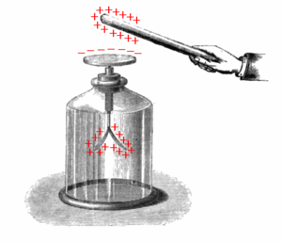
القای الکترواستاتیکی
تغییر توزیع بارهای الکتریکی به وسیله‌ی اجسام باردار نزدیک به آن.
هنگامی که مواد را در میدان الکتریکی قرار می‌دهیم این واقعه رخ میدهد.
یکی از اجسام دارای بار منفی، و دیگری دارای بار خنثی است که باعث می‌شود جسم خنثی نزدیک تر به جسم دارای بار منفی، بار مثبت گرفته و جسم دور تر از آن بار منفی بگیرد.
ممکن است در این روند اگرجسم دارای بار منفی زمین باشد و بتواند آن را به زمین منتقل کند بر اثر القا دارای بار مثبت شود بار منفی آن جسم به دلیل دافعه حاصل به زمین انتقال داده می‌شود.

Slide 4
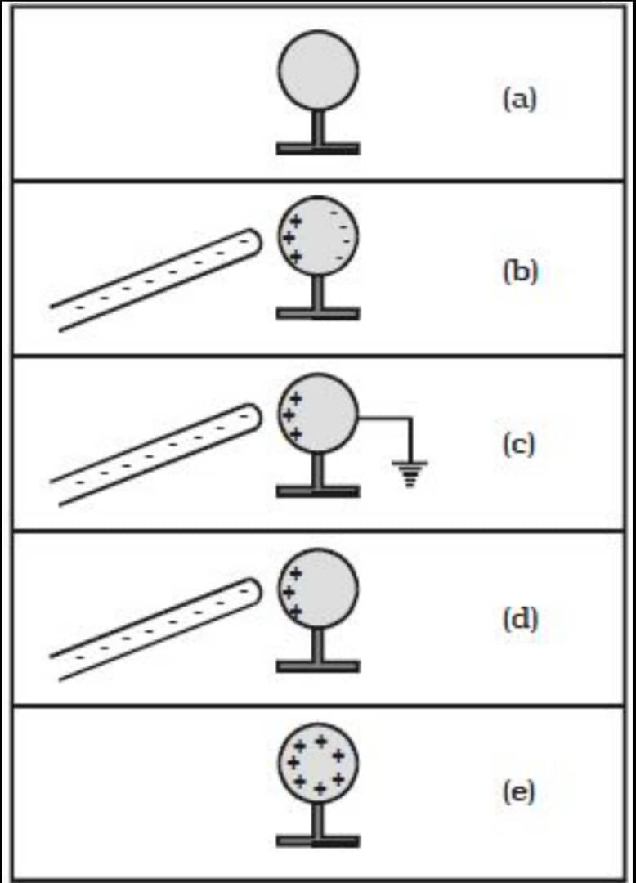
القا از طریق زمین
زمانی که جسم باردار رو به کره نزدیک می‌‌‌‌‌‌کنیم به دلیل دافعه بار منفی از آن دور می‌شود ولی بار مثبت به آن می‌چسبد. در شکل سوم بار منفی را به زمین منتقل می‌کنیم و در قسمت آخر زمانی که جسم باردار را از کره دور می‌کنیم مشاهده خواهیم کرد که بارهای مثبت در سطح کره پراکنده می‌شود.

Slide 6
قطبش
زمانی که جسمی را با پارچه ای پشمی مالش می‌دهیم بار های منفی و مثبت جابه‌جا شده و پارچه بار های منفی خود را به جسم انتقال می‌دهد که باعث باردار شدن آن جسم می‌شود.
در این پدیده قطبش صورت گرفته و اگر آن جسم را به دیوار نزدیک کنیم با اینکه دیوار خنثی است اما بار های دیوار کمی جابه‌جا می‌شود و بار منفی دیوار از جسم دور شده و بار مثبت دیوار به آن نزدیک می‌شود.

Slide 7
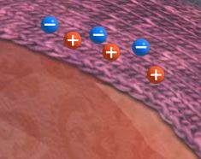
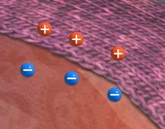
آن جسم در زمان مالش دادن

Slide 8
ممنون از توجه شما

